Slide 1
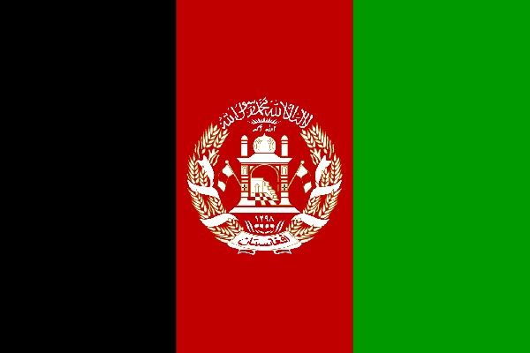
Afghánistán

Slide 2
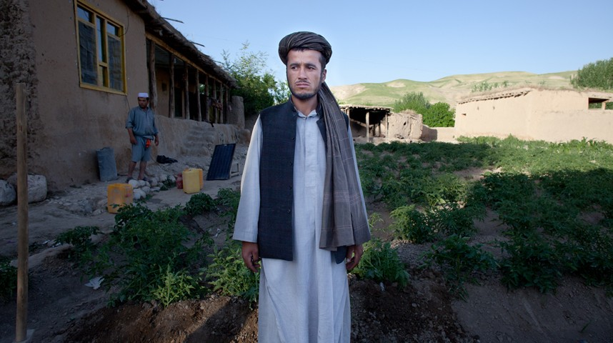
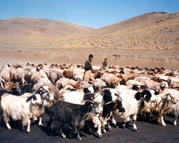
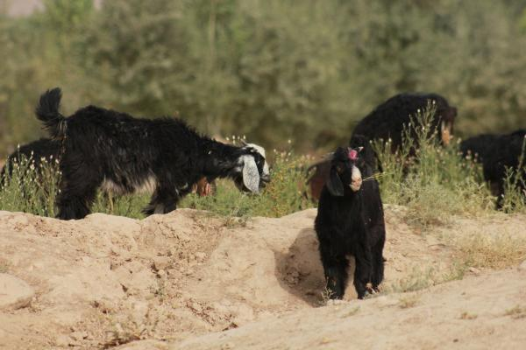
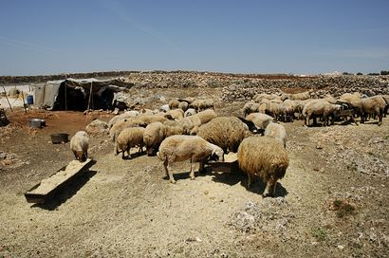
Afghánistán je chudá hornatá země daleko od té naší. Lidé se tu živí hlavně zemědělstvím, chovají krávy, ovce a kozy. Žijí jinak, než lidé u nás.

Slide 3
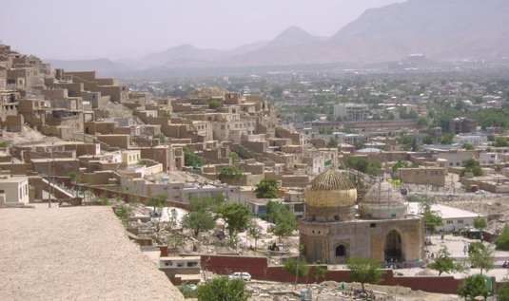
Hlavní město Kábul
Přestože je Kábul velké město, většina domů nemá elektřinu, vodu ani kanalizaci. Pro vodu si chodí do studny, nemají ledničku ani televizi, WC mají na dvorku.

Slide 4
Většina Afghánců bydlí v domech nebo chatrčích uplácaných z hlíny.

Slide 5
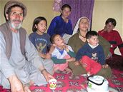
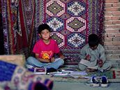
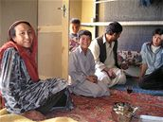
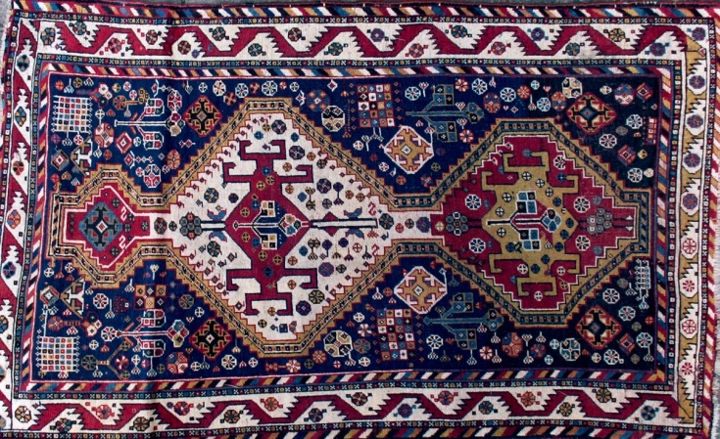
Místnosti nemají nábytek, žije se na zemi. Podlaha je vystlaná perskými koberci. Po kobercích se chodí bez bot. V poloze vsedě či na bobku dělají Afghánci doma většinu činností. Vsedě vaří i jí. Při jídle se sedí v jakémsi tureckém sedu s rukama opřenýma o kolena a trupem nahnutým nad ubrusem s jídlem. Koberce jsou i na stěnách.

Slide 6
Co jí Afghánci pokrmy z rýže, nekvašený chléb, zeleninu, skopové, jehněčí a kuřecí maso. Nejí vepřové maso, považují ho za nečisté.

Slide 7
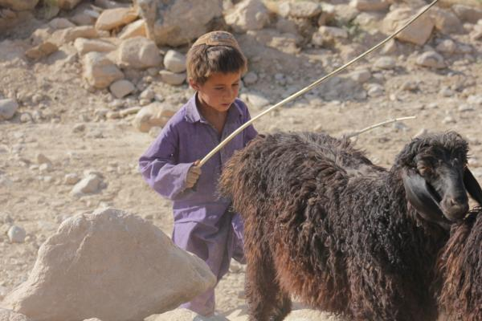
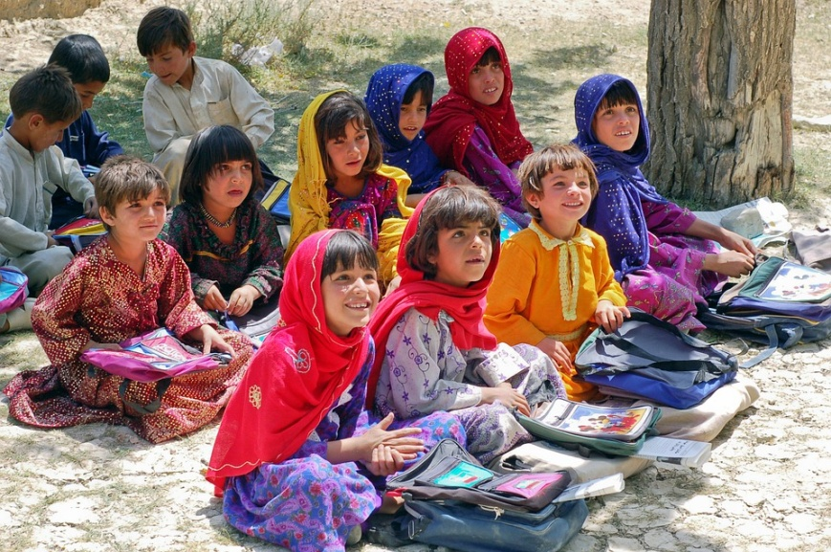
Škola Afghánistán je chudá země. Do školy chodí jen málo dětí.
Většina dětí musí pracovat.
I ve škole se sedí na zemi.

Slide 8
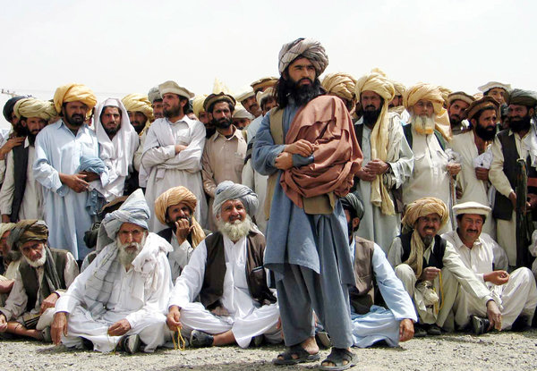
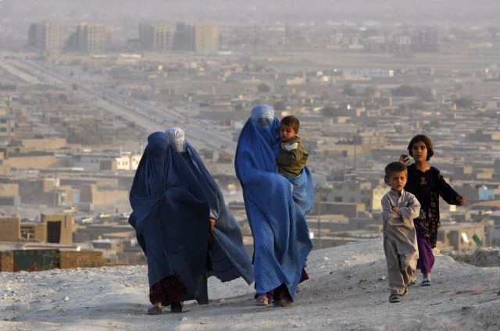
Lidé se tu jinak oblékají
Muži musí mít vousy.
Ženy musí chodit zahalené.

Slide 9
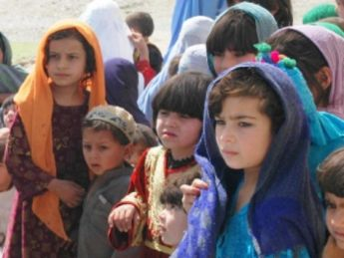
Děti nemají tolik oblečení jako ty naše.
Jaký je rozdíl v oblékání u nás a v Afghánistánu?

Slide 10
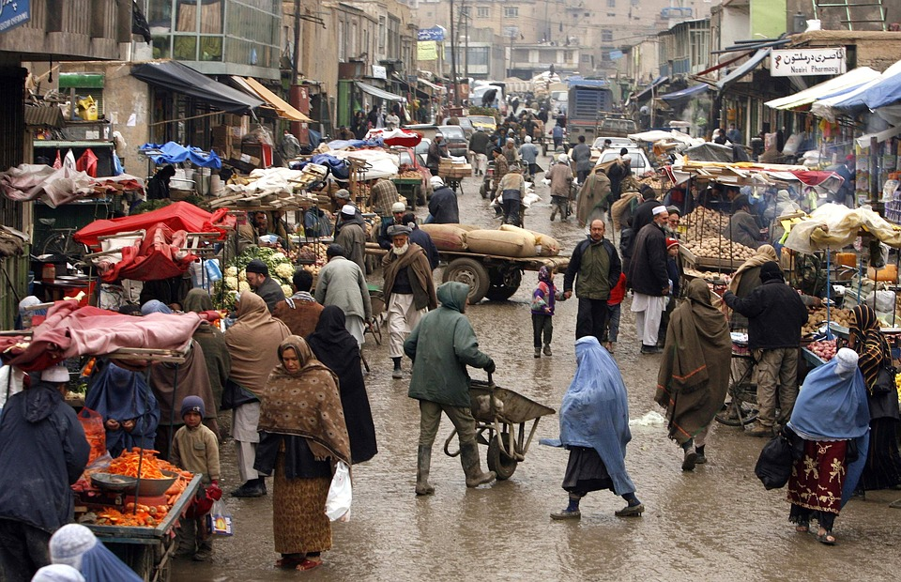
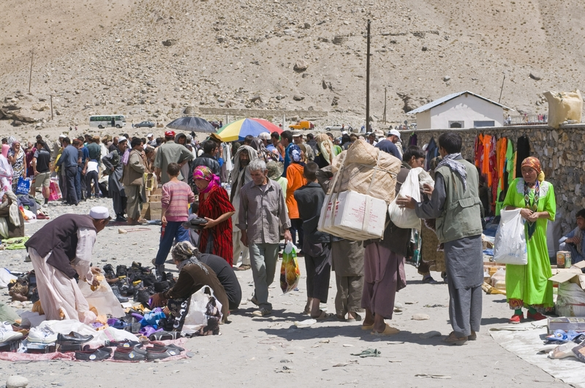
Nakupování
V Afghánistánu nejsou supermarkety.
Zboží tu koupíte na ulici.

Slide 11
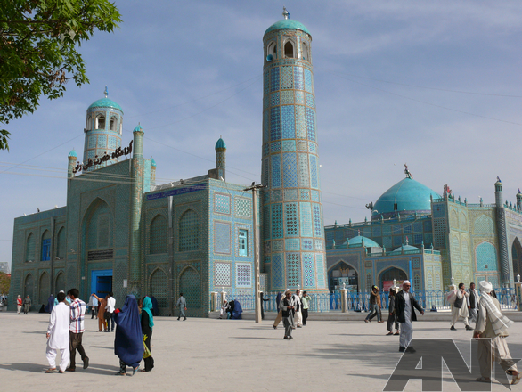
Mešita
Lidé v Afghánistánu nechodí do kostela, ale do chrámu, kterému se říká mešita. Do mešity smí pouze muži, ženám není vstup povolen.
Podívej se na obrázek mešity a zkus říct, jaký je rozdíl mezi kostelem a mešitou.

Slide 12
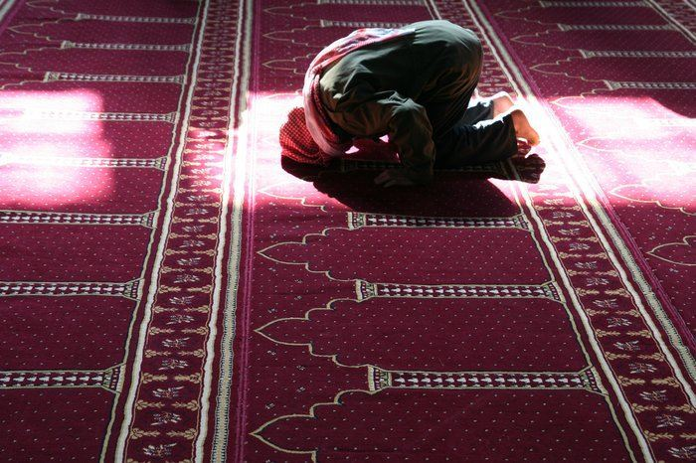
Muslim
Do mešity se chodí modlit muslimové.
Muslim je člověk, který věří v boha Alláha.
Takto se modlí muslimové

Slide 13
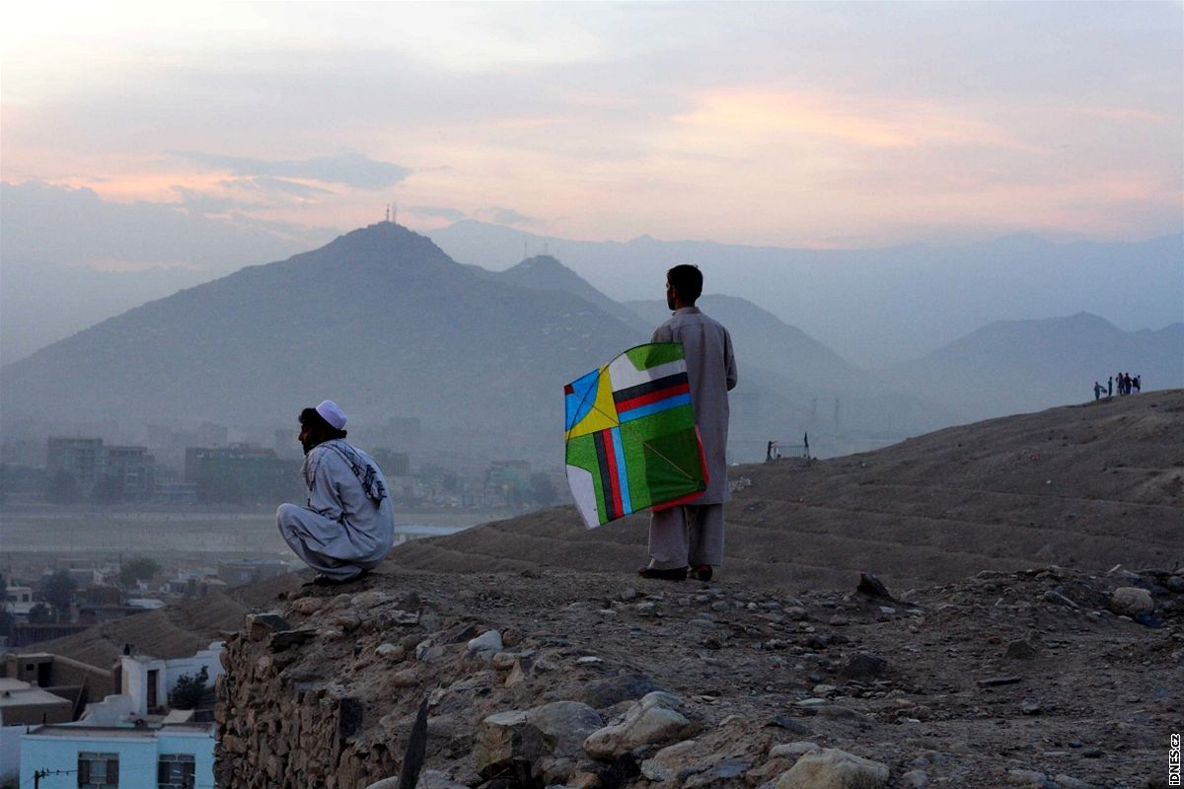
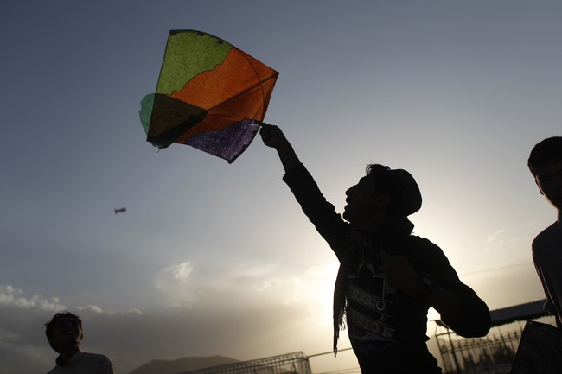
Afghánci mají jednu velkou zálibu a tou je pouštění draků.
Proč ne, vždyť jsou tu kopce a vítr tu fouká stále.

